Slide 1
W 2009 r. realizowany był projekt „Rozczytana Szkoła”. Obywał się on w ramach akcji PrzeczytamWszystkich.pl. Projekt się skończył ale akcja trwa nadal.
Celem programu jest promocja czytelnictwa wśród młodzieży oraz zachęcenie jej do poszerzania wiedzy. Innowacyjność akcji polega na wykorzystaniu ogromnej popularności Internetu - medium, z którego chętnie korzysta młodzież.
Program oparty jest na rywalizacji między szkołami w zdobywaniu wiedzy. Uczniowie zbierają punkty dla siebie, szkół oraz fundacji. Pula zebranych punktów może zostać zamieniona na wybrane nagrody rzeczowe.
Projekt współfinansowany przez Unię Europejską w ramach
Europejskiego Funduszu Społecznego

Slide 2
Augustowskie Placówki Kultury – Miejska Biblioteka Publiczna zapraszają ,dzieci w wieku od 6 do 9 lat z rodzicami.
Zajęcia będą trwały :
od godz.19.00 w dn.16.06.2012 (sobota)
do godz.8.00 rano dn.17.06.2012r.(niedziela)
Dziecko z rodzicem powinno przynieść :
Śpiwory, karimaty lub dmuchane materace
Pastę do zębów i szczoteczki
Suchy prowiant we własnym zakresie
Wygodny strój i obuwie na zmianę
Mile widziana ulubiona książka.
W programie:
gry i zabawy integracyjne
wspólna kolacja Burczybrzuchów
czytanie bajek „Przejście do krainy wyobraźni”
wesołe zabawy integracyjne „ Tam zamieszka Kopciuszek …?”
24.00 - projekcja bajek na dużym ekranie „Zapraszamy do zaczarowanego świata wróżek i elfów”
Projekt współfinansowany przez Unię Europejską w ramach
Europejskiego Funduszu Społecznego

Slide 3
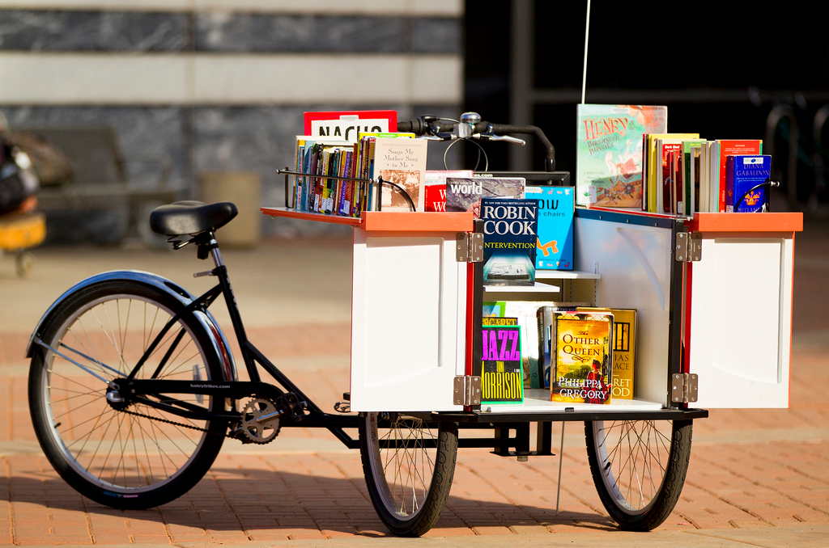
W stanie Arizona biblioteka rowerowa oferuje bezpłatnie nowe i używane książki dla ogółu społeczeństwa. Całość projektu okazała się wielkim sukcesem, pod koniec pierwszego dnia kursowania z 500 książek było dostępnych już tylko nieco ponad 20 woluminów. W ciągu 2012 roku rozdano 11 276 książek na 91 wydarzeniach przemierzając przy tym 250 mil!
Projekt współfinansowany przez Unię Europejską w ramach
Europejskiego Funduszu Społecznego

Slide 4
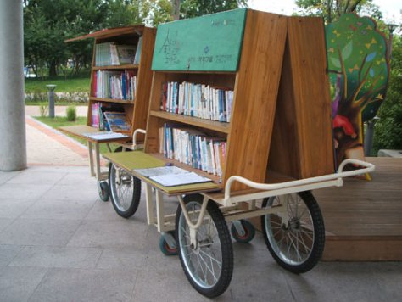
… w Seulu
Projekt współfinansowany przez Unię Europejską w ramach
Europejskiego Funduszu Społecznego

Slide 5
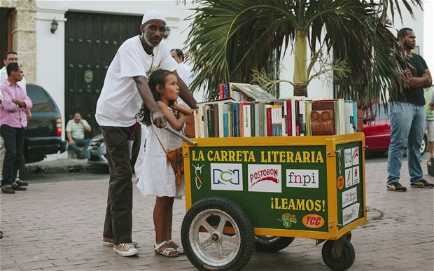
Mobilna biblioteka w Kartaginie mobilna biblioteka oprócz promocji czytelnictwa została poszerzona o warsztaty literackie i kulturalne.
Projekt współfinansowany przez Unię Europejską w ramach
Europejskiego Funduszu Społecznego

Slide 6
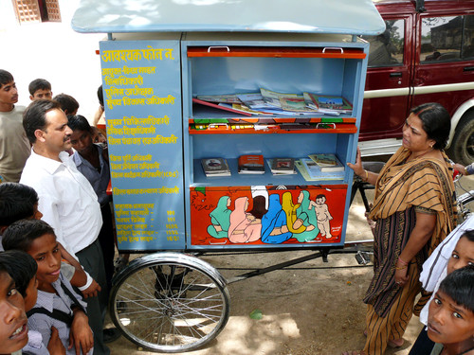
Specjalnie przygotowana riksza zaopatrzona w książki oraz materiały do nauki czytania pomaga walczyć z analfabetyzm kobiet w północnych Indiach. W ciągu trzech lat, od momentu powstania, około 200 kobiet w organizowanych kursach nauczyło się czytać, pisać i liczyć.
Projekt współfinansowany przez Unię Europejską w ramach
Europejskiego Funduszu Społecznego

Slide 7
Taczki w plażowej wersji w Australii.
Projekt współfinansowany przez Unię Europejską w ramach
Europejskiego Funduszu Społecznego

Slide 8
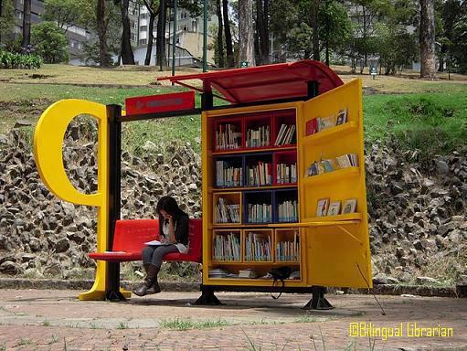
Projekt współfinansowany przez Unię Europejską w ramach
Europejskiego Funduszu Społecznego

Slide 9
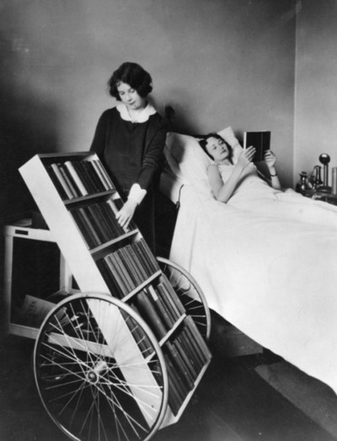
Pierwsza pomoc książkowa, także na kółkach dla chorych z Biblioteki Publicznej w Los Angeles z 1928 roku.
Projekt współfinansowany przez Unię Europejską w ramach
Europejskiego Funduszu Społecznego

Slide 10
Promocja działań
Promuj akcję w mediach (radiowęzeł szkolny, gazetka szkolna, księga komunikatów, strona internetowa szkoły, biblioteki, gazety lokalne, radio i tv lokalne)
„Poczta pantoflowa” - zachęcaj czytelników do przekazywania informacji o akcji dalej, zapraszaj swoich czytelników, ale też wyjdź z promocją poza bibliotekę.
Przygotuj plakaty, wykorzystaj media społecznościowe (faccebok) czy newsletter.
Projekt współfinansowany przez Unię Europejską w ramach
Europejskiego Funduszu Społecznego

Slide 11
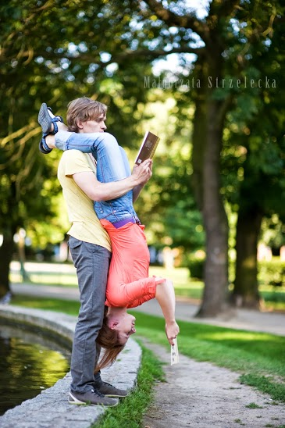
Promuj akcje zdjęciami
Projekt współfinansowany przez Unię Europejską w ramach
Europejskiego Funduszu Społecznego

Slide 12
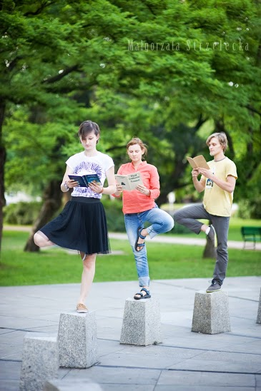
Projekt współfinansowany przez Unię Europejską w ramach
Europejskiego Funduszu Społecznego

Slide 13
Projekt współfinansowany przez Unię Europejską w ramach
Europejskiego Funduszu Społecznego

Slide 14
Projekt współfinansowany przez Unię Europejską w ramach
Europejskiego Funduszu Społecznego

Slide 15
Projekt współfinansowany przez Unię Europejską w ramach
Europejskiego Funduszu Społecznego

Slide 16
Projekt współfinansowany przez Unię Europejską w ramach
Europejskiego Funduszu Społecznego

Slide 17
Jak czytać więcej (poradnik amatora książek)
W końcu mnóstwo ludzi mówi, że chciałoby czytać więcej, jednak nie za bardzo wie, jak zacząć.
Poniższe wskazówki powinny nam w tym pomóc:
• Nie czytaj dlatego, że musisz – rób to dla przyjemności. Znajdź książki zawierające fascynujące historie o ludziach, którymi się zachwycamy, o nowych światach, które chcielibyśmy zobaczyć. Zapomnij o literaturze klasycznej, chyba że podpada pod ten opis.
• Wygospodaruj czas. Nie mamy czasu na lektury głównie z powodu nadmiaru pracy, przeładowanego harmonogramu, uzależniającego Internetu oraz długich godzin spędzanych przed telewizorem. Zarezerwuj czas na czytanie. Na początek wystarczy 10 minut. Jeżeli możesz wyrzucić z harmonogramu parę rzeczy, zwiększ tę ilość do 20 lub 30 minut. Gdyby się zastanowić, o wiele więcej czasu spędzamy jadąc do pracy, a przecież zamiast nudzić się stojąc w korku, można przeczytać parę rozdziałów na czytniku Kindle.
Projekt współfinansowany przez Unię Europejską w ramach
Europejskiego Funduszu Społecznego

Slide 18
• Nie rób nic innego poza czytaniem. Usuń wszystkie rozpraszacze, a następnie znajdź ciche i spokojne miejsce. Tylko Ty i Twoja książka. Co najwyżej możesz zrobić przerwę na herbatę.
• Polub czytanie. Czytanie jest najlepszą inwestycją w siebie. W swój rozwój. Poza tym sprawia nam przyjemność. Czytanie jest magią – otwierając przeczytaną wcześniej książkę, z pewnością natrafimy na coś nowego, na co wcześniej nie zwróciliśmy uwagi.
• Uspołecznij czytanie. Znajdź przyjaciół (w świecie rzeczywistym lub online), którzy to lubią. Chętnie podzielą się z Tobą rekomendacjami i opowiedzą o książkach, które czytają w tej chwili.
• Uczyń je nawykiem. Można np. wygospodarować 10 minut na książkę tuż po przyjściu z pracy. Im bardziej się jest konsekwentnym, tym łatwiej codzienne czytanie nawet niewielkiego fragmentu wejdzie nam w krew.
Projekt współfinansowany przez Unię Europejską w ramach
Europejskiego Funduszu Społecznego

Slide 19
• Nie rób z czytania przykrego obowiązku. Nie robisz tego tylko po to, aby odfajkować jeden z wielu punktów na swojej liście zadań do zrobienia. Nie jest to jeden z wielu elementów Twojego planu samodoskonalenia – robisz to dla przyjemności.
• Odpuść, jeżeli książka jest nudna. Czytanie to nie witaminy – nie ma sensu łykać na siłę kolejnych stron tylko dlatego, że to poprawi naszą pamięć i zwiększy o 0,5% nasze IQ.
• Czytanie powinno sprawiać przyjemność. Jeżeli tak się nie dzieje, daruj sobie. Przejrzyj do końca jeden rozdział, ale jeżeli nadal ziewasz, odpuść.
Projekt współfinansowany przez Unię Europejską w ramach
Europejskiego Funduszu Społecznego

Slide 20
• Odkrywaj wspaniałe książki. Wymieniaj zdania nt. książek ze swoimi przyjaciółmi, czytaj recenzje i opinie klientów księgarni internetowych. Zajrzyj od czasu do czasu do antykwariatu oraz biblioteki – czasem można trafić na nie lada gratkę, której próżno szukać nawet w największych sklepach internetowych z książkami.
• Nie przejmuj się szybkością. Szybkie czytanie pozwala zaoszczędzić niemało czasu, jednak powolne czytanie również ma swoje zalety. Koniec końców to nie są zawody. Dobrze jest opanować naukę szybkiego czytania, jednak to, co przydaje się w przypadku literatury fachowej, kompletnie nie sprawdza się w przypadku książek, które czytamy, uwaga, dla przy-jem-noś-ci. Przypomina to delektowanie się dobrym jedzeniem albo seksem: zamiast spieszyć się, skup się na doznaniach.
Projekt współfinansowany przez Unię Europejską w ramach
Europejskiego Funduszu Społecznego

